Slide 1

Tập làm văn
Tuần 34
Kể về người thân

Slide 2
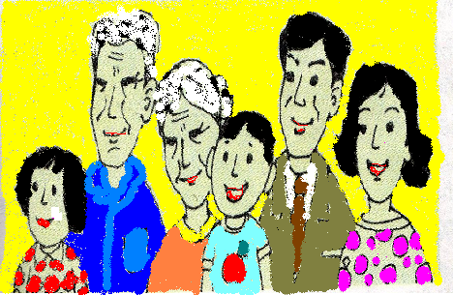

KỂ NGẮN VỀ NGHỀ NGHIỆP CỦA NGƯỜI THÂN

Slide 3


CÁC EM HÃY MỞ SÁCH GIÁO KHOA
140

Slide 4
Bài 1: Hãy kể về người thân của em( bố, mẹ, chú hoặc dì...) theo các câu hỏi gợi ý sau:
GỢI Ý
a. Bố (mẹ, chú, dì, …) của em làm nghề gì ?
b. Hằng ngày, bố (mẹ, chú, dì, …) làm những việc gì ?
c. Những việc ấy có ích như thế nào ?

Slide 5
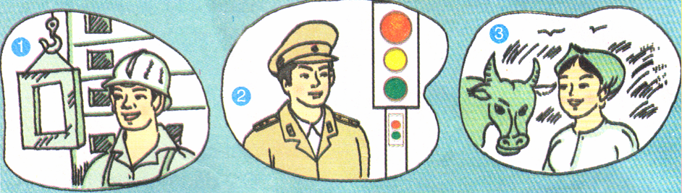
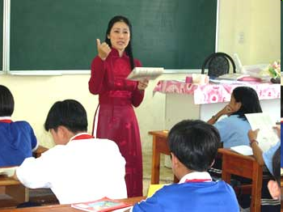
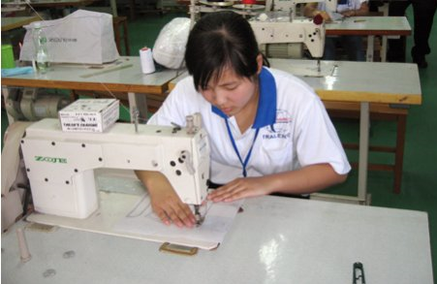
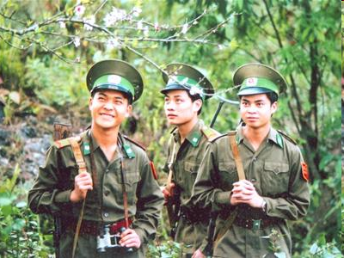
Em chọn kể về người thân của em là ai? Làm nghề gì?
Công nhân
Cảnh sát giao thông
Nông nhân
Giáo viên
Thợ may
Bộ đội

Slide 6
Bài 1: Hãy kể về người thân của em( bố, mẹ, chú hoặc dì...) theo các câu hỏi gợi ý sau:
GỢI Ý
a. Bố (mẹ, chú, dì, …) của em làm nghề gì ?
Mẹ em là thợ may trong công ty may 10.
Chú em là một cảnh sát giao thông.
Cô của em là bác sĩ ở bện viện Đức Giang.
Chị em là sinh viên trường đại học Ngoại ngữ Hà Nội.

Slide 7
Bài 1: Hãy kể về người thân của em( bố, mẹ, chú hoặc dì...) theo các câu hỏi gợi ý sau:
GỢI Ý
b. Hằng ngày, bố (mẹ, chú, dì, …) làm những việc gì ?
Sáng nào, mẹ em cũng dậy sớm để đi làm. Mẹ may rất nhiều áo để xuất khẩu. Có hôm, mẹ em còn nhận hàng thêm về nhà làm.
Chú em làm việc nhiều giờ ở ngoài đường. Chú làm việc vất vả, có hôm trưa nắng gắt, chú vẫn miệt mài điều khiển giao thông.
Hàng ngày, cô ở bệnh viện cùng các y, bác sĩ chăm sóc, chữa bệnh cho mọi người. Có những hôm, cô phải trực suốt cả đêm hoặc có những ca cấp cứu, cô phải làm việc cho đến trưa hôm sau mới về.

Slide 8
Bài 1: Hãy kể về người thân của em( bố, mẹ, chú hoặc dì...) theo các câu hỏi gợi ý sau:
GỢI Ý
c. Những việc ấy có ích như thế nào ?
Mẹ em chăm chỉ lắm. Năm nào, mẹ em cũng được công ty khen ngợi là thợ giỏi. Em mong mẹ khỏe để mẹ may được nhiều mẫu áo mới.
Nhờ có những chú cảnh sát giao thông như chú em, đường phố luôn được an toàn, không xảy ra tai nạn. Chú đem lại hạnh phúc, bình yên cho người dân dân.
Nghề của cô em tuy vất vả nhưng cô em rất yêu nghề vì đó là nghề cao quý, cứu giúp người, giúp cho mọi người khỏe mạnh.

Slide 9
Bài 2: Hãy viết những điều đã kể ở bài tập 1 thành một đoạn văn ngắn(5 đến 7 câu).
a. Bố (mẹ, chú, dì, …) của em làm nghề gì ?
1. Mở đoạn
b. Hằng ngày, bố (mẹ, chú, dì, …) làm những việc gì ?
2.Thân đoạn
c. Những việc ấy có ích như thế nào ?
d. Tình cảm của em đối với bố( mẹ, chú...) như thế nào?
3. Kết đoạn

Slide 10
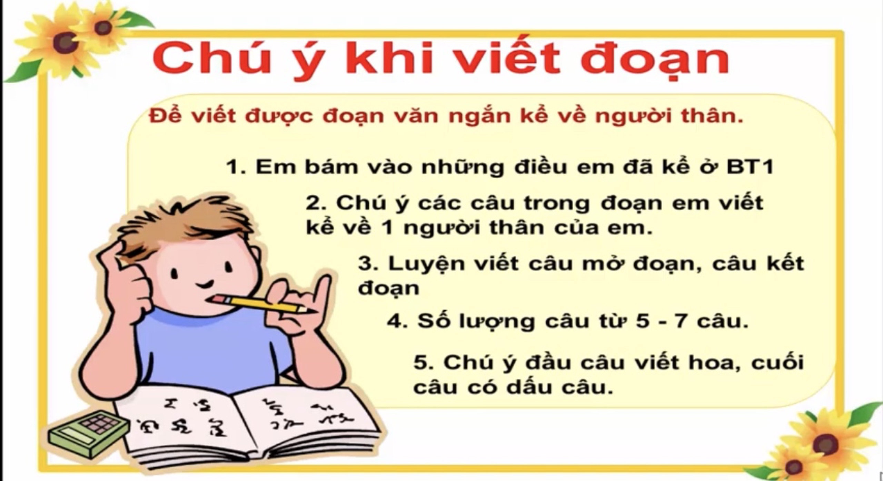

Slide 11
MỘT SỐ ĐOẠN VĂN MẪU
Đoạn 1: Kể về nghề nghiệp của bà.
Bà em bán bánh mì tại ngõ. Hằng ngày, bà thường dạy sớm để chuẩn bị hàng. Bà nướng bánh rất khéo và không cháy đâu. Ai mua bánh của bà cũng khen rất thơm ngon. Em thường giúp bà cắt bánh. Em rất yêu quý công việc của bà.

Slide 12
MỘT SỐ ĐOẠN VĂN MẪU
Đoạn 2: Kể về nghề nghiệp của mẹ.
Người em yêu quý nhất trong gia đình là mẹ. Tuy mẹ em đã ngoài bốn mươi nhưng trông mẹ rất trẻ đẹp. Nước da mẹ trắng hồng. Mẹ là người nội trợ trong gia đình. Mỗi sáng, mẹ đưa em đến trường. Sau đó mẹ đi chợ, nấu cơm cho cả gia đình. Mẹ nấu ăn rất ngon. Mẹ chăm sóc em từng li, từng tí. Mẹ là người em yêu quý nhất, là niềm tin và lẽ sống của đời em.

Slide 13
MỘT SỐ ĐOẠN VĂN MẪU
Đoạn 3: Kể về nghề nghiệp của cô.
Cô em là một nông dân. Sáng nào, cô cũng dạy sớm để ra đồng làm việc. Cô làm việc rất chịu khó và cẩn thận. Rau của cô trồng xanh và rất ngon. Chiều chiều, cô lại ra chợ Cống Thôn để bán rau. Ai mua rau của cô cũng khen ngon và sạch nên cô bán rất đắt hàng. Em rất yêu quý công việc của cô.

Slide 14
MỘT SỐ ĐOẠN VĂN MẪU
Đoạn 4: Kể về nghề nghiệp của anh.
Anh của em tên là Minh Hoàng. Năm nay, anh 10 tuổi, anh đang học lớp 5 cùng trường em. Mái tóc anh đen nhánh. Tính tình của anh Hoàng rất điềm đạm. Anh là người chăm học. Năm học nào, anh cũng đạt danh hiệu học sinh xuất sắc. Em rất yêu quý và hãnh diện về anh.

Slide 15
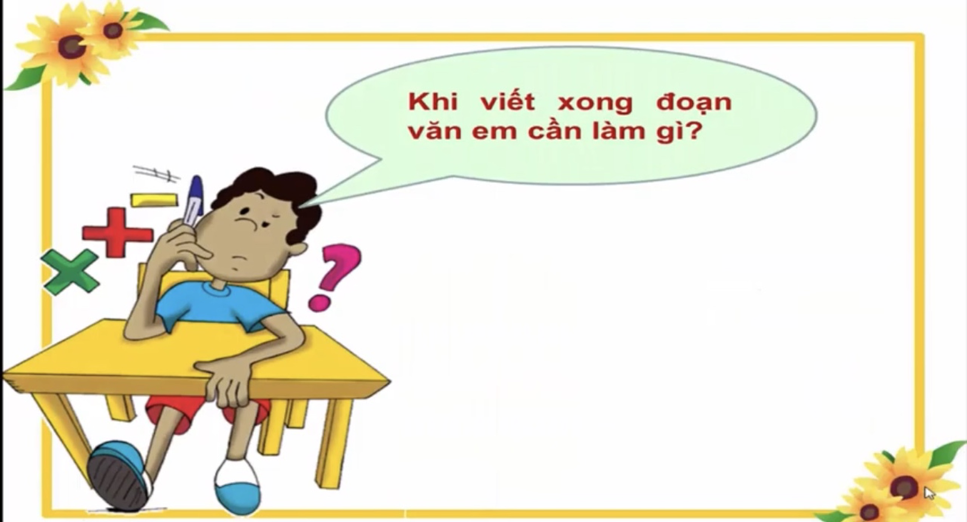

Slide 16
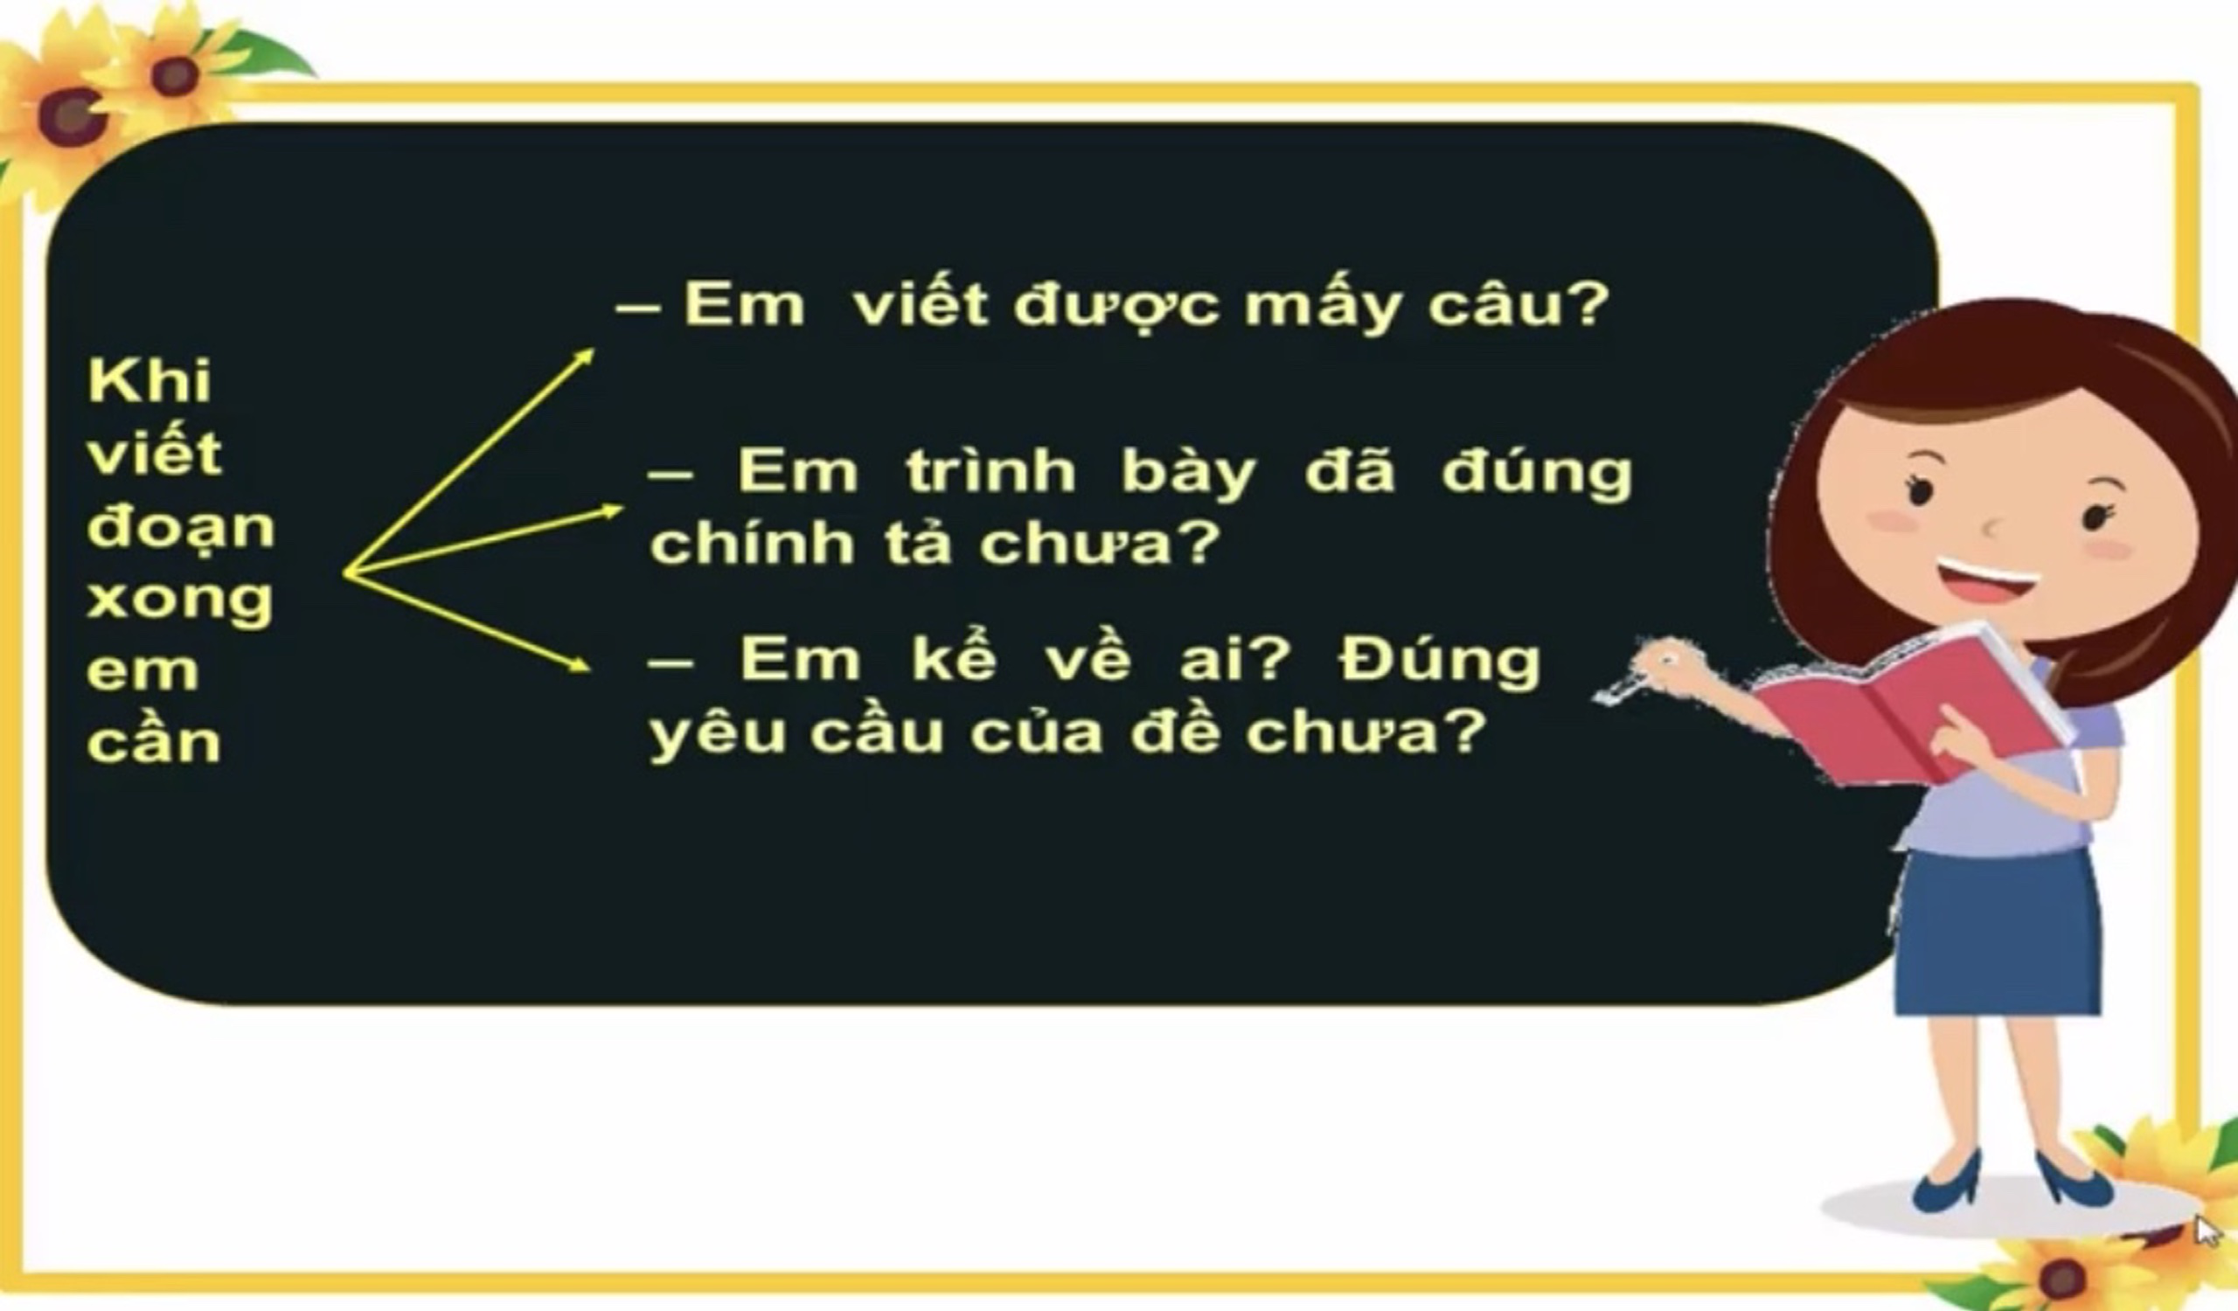
- Đọc lại đoạn văn và kiểm tra xem:

